Slide 1

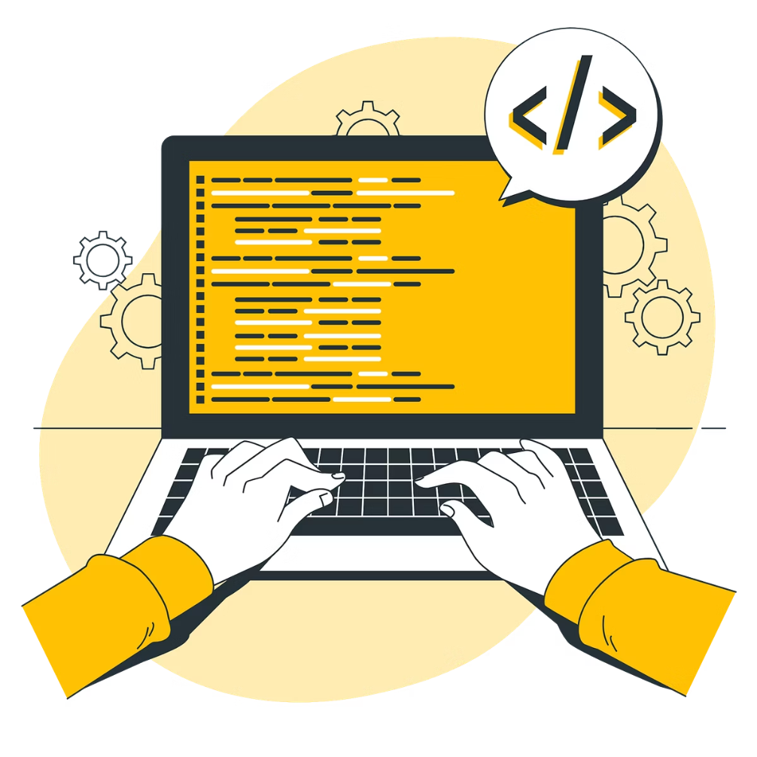

Node.JS
Clase 5: Módulos y Gestores de Paquetes en Node.js

Slide 2
¡Les damos la bienvenida! 🚀
🎥Vamos a comenzar a grabar la clase.

Slide 3


Índice
Módulos y gestores de paquetes
Asincronismo
Gestores de paquetes:
Fundamentos del asincronismo
NPM - Node Package Manager:
Manejo de promesas:
Instalación de paquetes
callbacks
Creación de scripts
then, catch & finally
Gestión de dependencias.
async & await
Inicio de un proyecto nuevo con Node Js y NPM
Fetch: consumiendo datos externos
Módulos Nativos
Módulos de terceros
Dirname: Gestión de rutas absolutas y acceso a archivos del servidor

Slide 4
Objetivos de la Clase
1
Comprender qué son los gestores de paquetes y cómo utilizarlos en proyectos con Node.js.
2
Aprender a iniciar y configurar un proyecto con Node.js y NPM, incluyendo la instalación de dependencias y la creación de scripts.
3
Explorar los módulos nativos path, fs y process para manejar rutas, archivos y procesos.
4
Implementar módulos de terceros en un proyecto utilizando NPM.
5
Manejar rutas absolutas y relativas con __dirname para acceder a archivos del servidor.

Slide 5
Gestores de paquetes

Slide 6

¿Qué son los Gestores de Paquetes?
1
Biblioteca de Módulos
2
Gestión de Dependencias
Facilitan la instalación y gestión de bibliotecas de código.
Manejan versiones y resuelven conflictos entre paquetes.
3
Automatización
Simplifican la integración de código de terceros en proyectos.

Slide 7
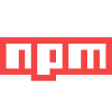


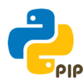

Gestores de Paquetes Populares
NPM
Homebrew
Composer
Node Package Manager o el gestor de paquetes más utilizado para Node.js.
Popular en sistemas Mac OS para gestión de programas.
Utilizado en proyectos de PHP para manejar dependencias.
Pip
Chocolatey
Gestor de paquetes para el lenguaje Python.
El gestor de paquetes del sistema operativo Microsoft nos permite instalar infinidad de programas desde la terminal sin tener que descargar los ejecutables.

Slide 8
NPM: Node Package Manager

Slide 9

NPM: Node Package Manager
Gestión de Paquetes
Configuración de Proyectos
Instala, actualiza y elimina dependencias de forma sencilla.
Inicializa proyectos Node.js y crea archivos de configuración.
Scripts Personalizados
Permite definir y ejecutar scripts de proyecto desde la terminal.

Slide 10

Iniciando un Proyecto con NPM
1
Verificar Instalación
Comprueba la instalación de Node.js y NPM con 'node -v' y 'npm -v'.
2
Crear Directorio
Crea una nueva carpeta para tu proyecto.
3
Inicializar Proyecto
Ejecuta 'npm init' o 'npm init -y' para configuración rápida.

Slide 11
Package.json: El Corazón del Proyecto
Metadatos del Proyecto
Dependencias
Scripts
Contiene nombre, versión, descripción y autor del proyecto.
Lista las dependencias de producción y desarrollo del proyecto.
Define comandos personalizados para ejecutar tareas del proyecto.

Slide 12



Instalación y Gestión de Paquetes
Usa npm install [paquete] para agregar dependencias.
Ejecuta npm update [paquete] para obtener la última versión.
Elimina paquetes con npm uninstall [paquete].

Slide 13
Creación de Scripts Personalizados
Definir Scripts
Agrega scripts personalizados en la sección "scripts" del package.json.
Ejecutar Scripts
Usa 'npm run [nombre-del-script]' para ejecutar tus scripts personalizados.
Automatización
Crea scripts para tareas repetitivas como iniciar el servidor o compilar código.

Slide 14
Módulos

Slide 15
Módulos en Node.js
¿Qué son los módulos?
Los módulos son bloques de código reutilizables y organizados que encapsulan la funcionalidad de una aplicación. Permiten dividir el código en partes más pequeñas y manejables, lo que facilita el mantenimiento, la reutilización y la colaboración en proyectos.
Módulos Internos
Módulos Nativos
Módulos Externos
Archivos de tu proyecto que exportan código.
Incluidos en Node.js, como 'fs' y 'http'.
Paquetes de terceros instalados via NPM.

Slide 16

CommonJS vs ES Modules
Actualmente, en JavaScript existen dos estándares principales para importar y exportar código, cada uno con características y casos de uso particulares:
CommonJS
ES Modules
Utiliza 'require()' y 'module.exports'. Es síncrono y compatible con Node.js.
Usa 'import' y 'export'. Es asíncrono y estándar en JavaScript moderno.

Slide 17
Dirname

Slide 18
__dirname y Rutas Absolutas
__dirname proporciona la ruta absoluta del directorio actual.
Uso en CommonJS
Alternativa en ES Modules
Disponible globalmente en módulos CommonJS.
Usa 'import.meta.url' con 'url.fileURLToPath()' para obtener la ruta.

Slide 19
Trabajando con Rutas en Node.js
1
Obtener Ruta Actual
Usa __dirname o import.meta.url según el sistema de módulos.
2
Combinar Rutas
Utiliza path.join() del módulo path para crear rutas absolutas confiables.
3
Acceder a Archivos
Usa fs.readFile() con la ruta absoluta para leer archivos.

Slide 20

Process y Argumentos de Línea de Comandos
El módulo process es uno de los módulos nativos más importantes de Node.js, ya que permite interactuar con el proceso en ejecución. Una de sus propiedades clave es process.argv, un array que contiene los argumentos pasados al script desde la línea de comandos.
Estructura
Uso
Incluye ruta de Node.js, ruta del script y argumentos adicionales.
Permite crear scripts interactivos que responden a diferentes argumentos.

Slide 21
Próximos Pasos y Recursos
Manejo de Promesas:
Servidores Web:
Patrones de Arquitectura:
Exploraremos cómo manejar procesos asíncronos utilizando promesas y async/await en JavaScript.
Aprenderemos sobre la comunicación web y cómo funcionan los servidores que dan vida a internet.
Conoceremos sobre los cimientos de los proyectos de programación.
Introducción a NPM – Documentación oficial de Node.js para conocer más sobre el gestor de paquetes de Node.
NPM Documentation – Guía oficial sobre cómo trabajar con NPM y gestionar dependencias.
Módulos en Node JS - Documentación oficial sobre el manejo de módulos.
Módulo process - Leyendo argumentos desde la línea de comandos.

Slide 22
⚙️Ejercicios Prácticos

Slide 23

💭Storytelling💭
Matías y Sabrina te observan mientras revisas tus últimos desafíos resueltos. “Es momento de subir el nivel”, dice Matías, mientras Sabrina asiente.
“Queremos que configures un entorno de proyecto más profesional, algo que será clave si llegas a trabajar con nosotros en un futuro. Aquí tienes el siguiente reto”.

Slide 24

⚙️Ejercicio Práctico
No entregable
Misión 1:
Crea un nuevo proyecto en Node Js mediante el comando npm init -y y configura un nuevo script dentro del archivo package.json que mediante la instrucción npm run start ejecute el código de nuestro archivo script.js de forma automática.
Asegúrate de que el entorno esté listo y funcionando correctamente. Este paso marcará el inicio de proyectos más complejos. Con el proyecto configurado, Matías lanza el siguiente desafío.
“El siguiente paso evalúa tu capacidad para manejar interacciones dinámicas en Node.js”, dice mientras sonríe. “Queremos que implementes un sistema simple para procesar comandos desde la terminal”.

Slide 25
⚙️Ejercicio Práctico
No entregable
Misión 2:
Si el comando es GET, imprime por consola el mensaje:
4. Si el comando es DELETE {id}, imprime por consola el mensaje:
Toma un dato
Si el comando es POST {data}, imprime por consola el mensaje:
El item con el id: {id} se eliminó con éxito
Recibimos {data} satisfactoriamente
Matías concluye: “Este desafío es clave para ver cómo manejas el flujo de datos y comandos, algo vital en cualquier proyecto backend”.
3. Si el comando es PUT {id}, imprime por consola el mensaje:
Modificamos el item con id: {id} satisfactoriamente

